Slide 1
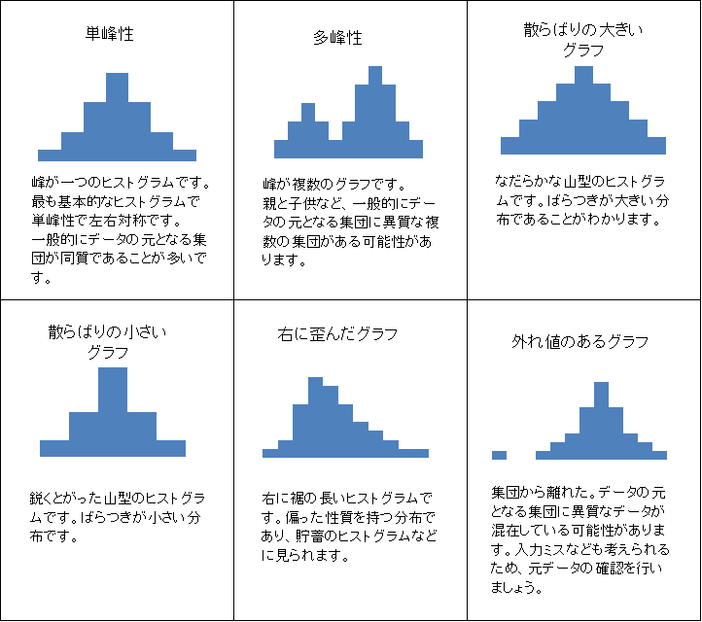
Notes:
ヒストグラムの形状
ヒストグラムはデータの分布をみるのに有効なグラフです。データの分布をヒストグラムで表すことによって、そのデータの集合の特徴を把握することができます。
https://www.stat.go.jp/naruhodo/4_graph/shokyu/histogram.html

Slide 2
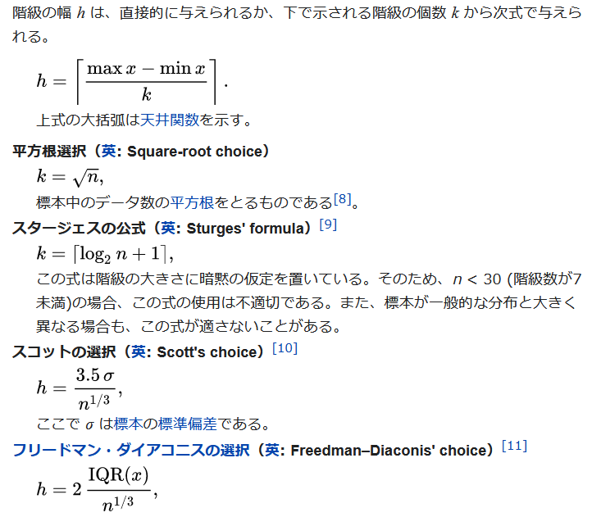
Notes:
階級の個数と幅
階級の個数についての最良の値はなく、階級の大きさが異なれば異なったデータの特徴を示す可能性がある。幾人かの理論家は最適な階級の個数を定義しようと試みたが、これらの方法は概して分布形態に関する強い仮定が設定されてしまっている。実際のデータ分布に依存した分析の行き着く先として、さまざまな階級幅が適切である可能性があり、通常は実験のたびに適切な幅を決定する必要がある。しかし、さまざまな有用な指針や経験的に得られた方法がある。
https://ja.wikipedia.org/wiki/%E3%83%92%E3%82%B9%E3%83%88%E3%82%B0%E3%83%A9%E3%83%A0

